Slide 1
О геноциде белорусского народа в годы Великой Отечественной войны
Демьянович Анна Степановна, педагог-организатор
ГУО «Средняя школа № 33 г. Могилева»
г. Могилев, 2022

Slide 2
«Вдумайтесь: оккупанты и их пособники-полицаи сожгли 9 200 белорусских деревень. Из них более пяти тысяч – вместе с жителями. И мы знаем с чего это все начинается: с идей расового и генетического, любого другого превосходства одних народов над другими, с разделения на высших и второстепенных. Страшно то, что эти теории и сегодня находят своих приверженцев во всем мире. Но, слава богу, фашистская идеология чужда нашим белорусам, чья генетическая память стала настоящим национальным иммунитетом.»
Из выступления Президента Республики Беларусь А.Г.Лукашенко на республиканском митинге-реквиеме, посвященном 78-й годовщине Хатынской трагедии
21 марта 2021 г.

Slide 3
Год исторической памяти проходит под знаком сохранения героического наследия и правды о всех периодах жизни белорусского народа.
По инициативе Генеральной прокуратуры Палатой представителей Национального собрания Республики Беларусь в январе 2022 г. принят Закон «О геноциде белорусского народа»
Историческая память – нравственный стержень общества,
укрепляющий связь между поколениями в условиях глобальной нестабильности.

Slide 4
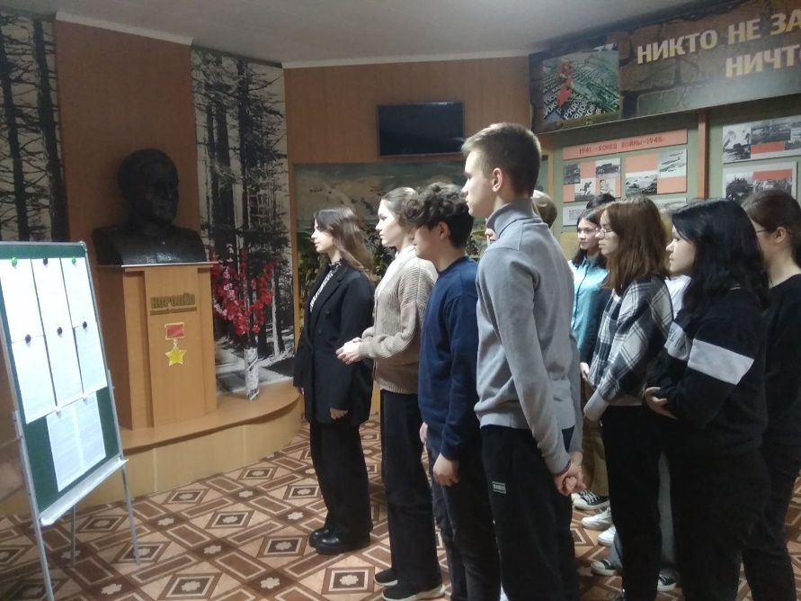
Экспозиция «Геноцид белорусского народа. Без срока давности»
Историческая память белорусов подвергается атакам
и всевозможным фальсификациям.
Объектом их воздействия становятся наши ценности,
идентичность, историческое право на суверенитет.
Поток лжи только плодится и растет, создавая
дополнительные риски и угрозы развитию
белорусского государства и общества.

Slide 5
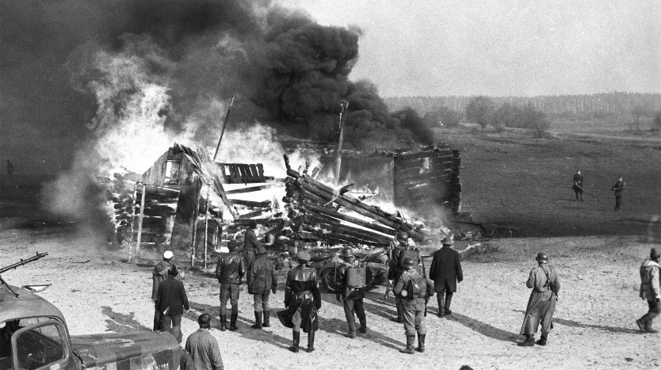
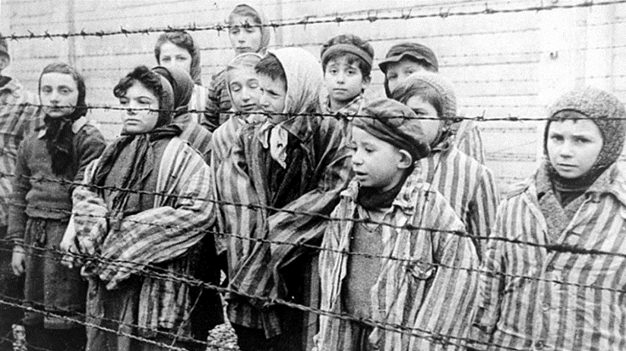
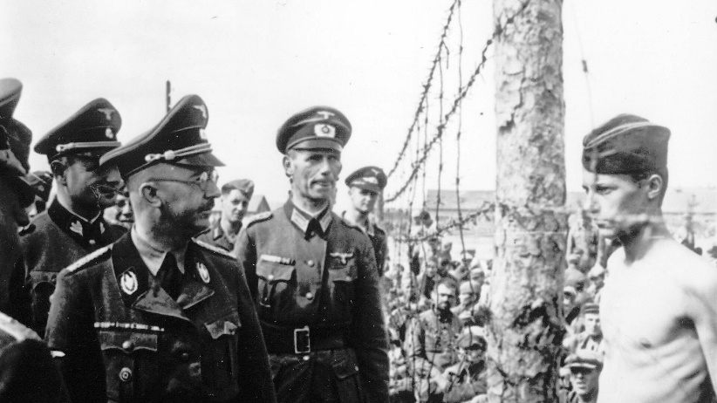
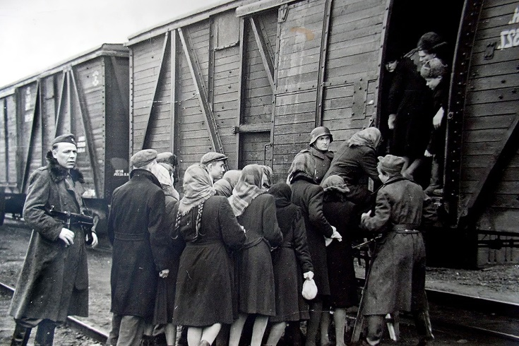
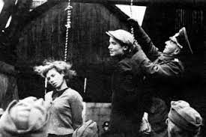
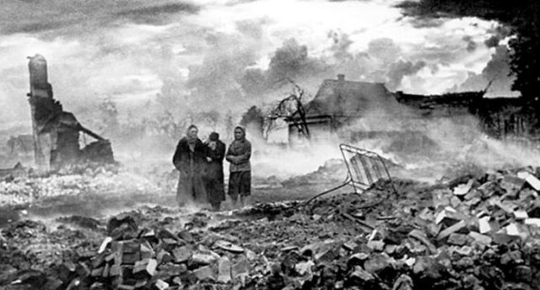
Экспозиция рассказывает о том, что в целях сохранения социальной и исторической справедливости, устранения белых пятен истории, укрепления конституционного строя и национальной безопасности в марте 2021 г. Генеральным прокурором Республики Беларусь возбуждено и расследуется уголовное дело по факту совершения нацистскими преступниками, их пособниками, националистическими формированиями в ходе Великой Отечественной войны и в послевоенный период на территории БССР и других государств геноцида белорусского народа.

Slide 6
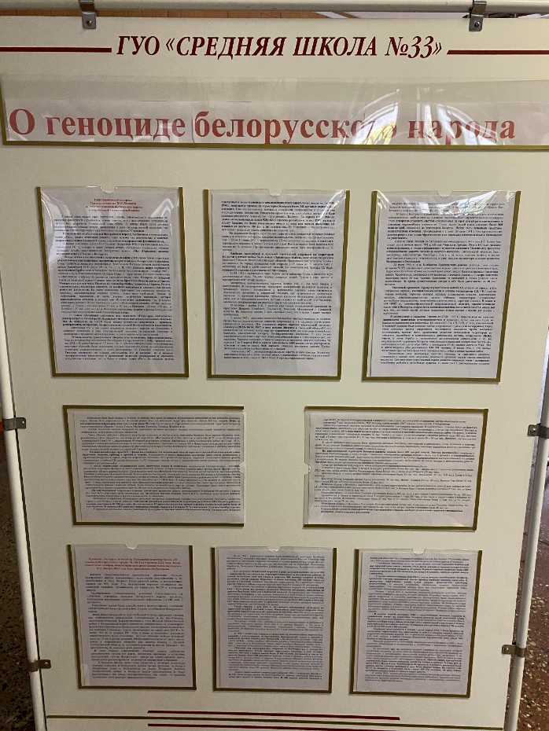
По инициативе Генеральной прокуратуры Палатой представителей Национального собрания Республики Беларусь в январе 2022 г. принят Закон «О геноциде белорусского народа»
Геноцид –
форма массового насилия, которую ООН определяет как действия, совершаемые с намерением уничтожить, полностью или частично, какую-либо национальную, этническую, расовую или религиозную группу как таковую путем:
убийства членов этой группы;
причинения серьезных телесных повреждений или умственного расстройства членам такой группы;
принятия мер, рассчитанных на предотвращение деторождения в такой группе;
насильственной передачи детей из одной человеческой группы в другую;
предумышленного создания жизненных условий, рассчитанных на полное или частичное физическое уничтожение этой группы.

Slide 7
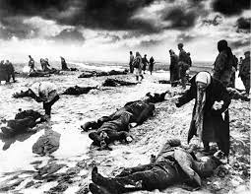
Уголовное дело по факту совершения нацистскими преступниками, их пособниками, националистическими формированиями в ходе Великой Отечественной войны
и в послевоенный период на территории БССР и других государств
геноцида белорусского народа
НАЧАЛО: апрель 2021 г.
ОСНОВАНИЕ:
наличие сведений о гибели миллионов белорусов и иных лиц вследствие зверств немецких оккупантов и их пособников послужило основой в возбуждения и расследования Генеральным прокурором Республики Беларусь
Конвенция ООН.
Лица, обвиняемые в совершении геноцида, должны быть судимы компетентным судом государства, на территории которого было совершено данное деяние. Геноцид не имеет срока давности.

Slide 8
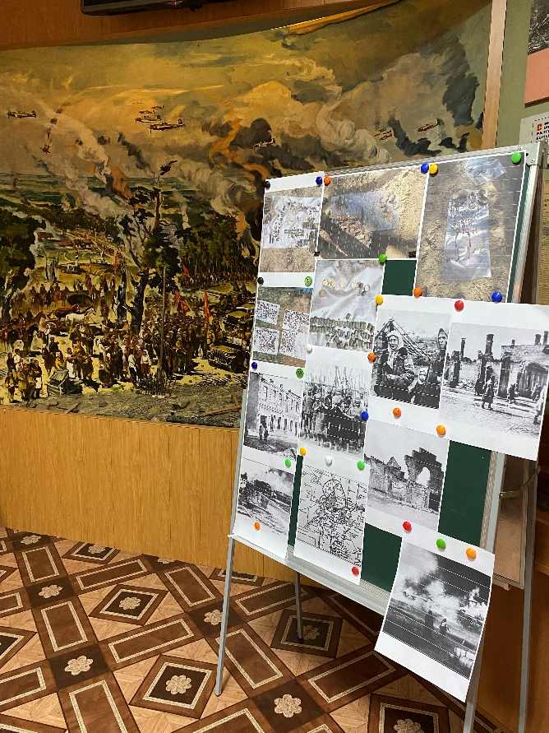
В экспозиции представлены фотоснимки, демонстрирующие фотоматериалы расследования уголовного дела по совершению геноцида белорусского народа:
выявляются десятки мест ранее не известных захоронений;
допрошено более 13 300 свидетелей, большинство из которых – узники концлагерей и лагерей смерти (7 700 человек);
проведено более 2 000 осмотров в архивных учреждениях;
дополнительно установлены места массового уничтожения и захоронения, которые ранее не были известны и не исследовались;
проведены раскопки в 12 местах. В общей сложности извлечены останки более 2 200 человек;
направлено 47 запросов в 17 государств об оказании правовой помощи;
организовано создание межведомственных групп и комиссий, целью деятельности которых является полное и объективное исследование обстоятельств геноцида белорусского народа и увековечение памяти его жертв.

Slide 9
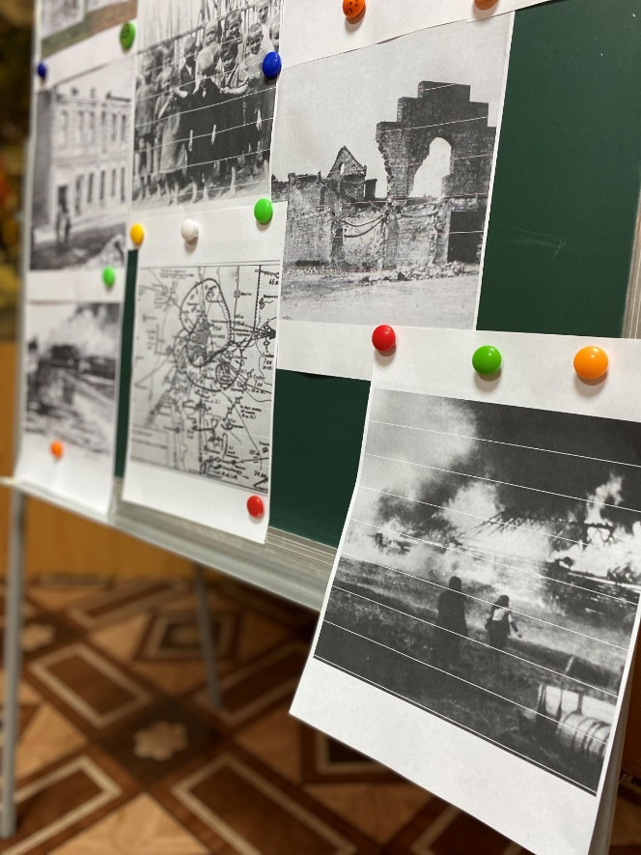
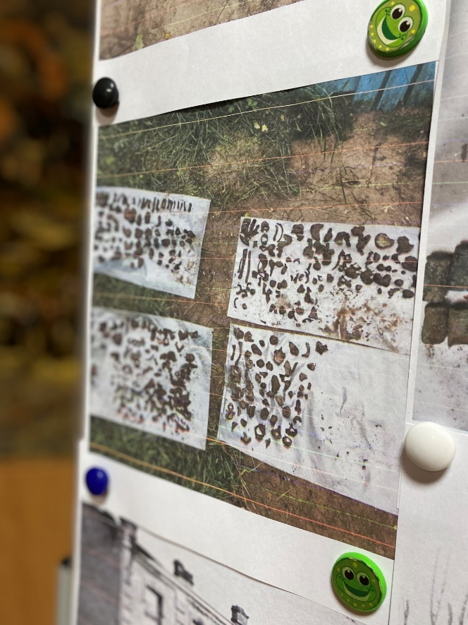
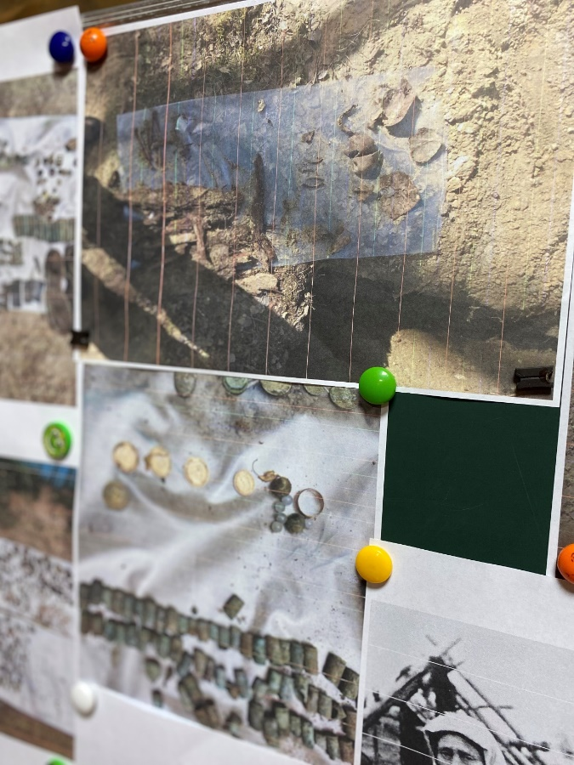
В ходе раскопок проводимых в д. Путники Шкловского района 12.07.2022 обнаружены множество фрагментов костных человеческих останков, ювелирные изделия, монеты, гильзы, пули, предметы одежды, обуви и личного обихода граждан.

Slide 10
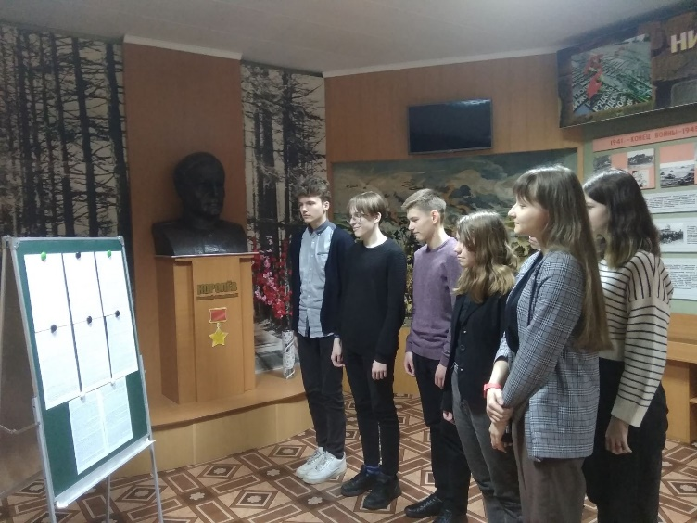
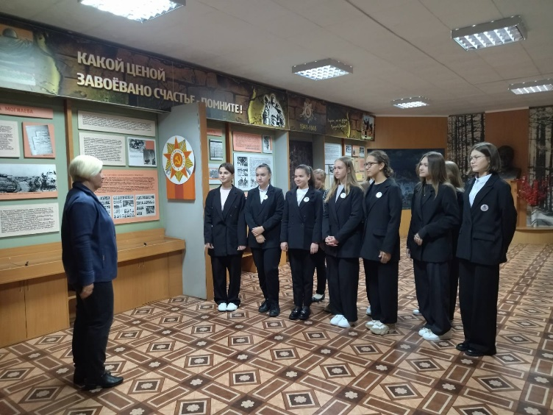
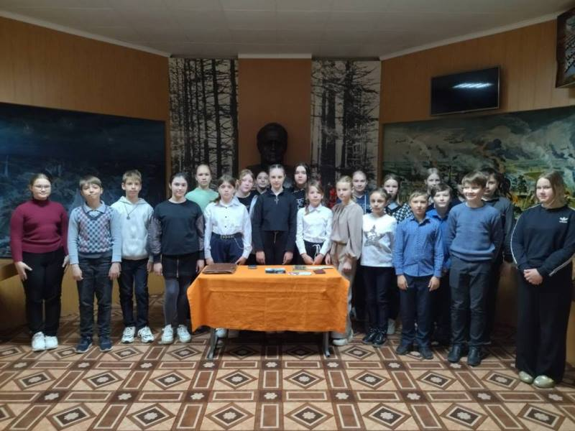
Посещение музейной экспозиции учащимися школы
Сегодня, как никогда, всей своей жизнью, учебой, работой, службой, воспитанием детей каждый из нас обязан поддержать системные действия государства, сохранить память о погибших и трепетное отношение к своему историческому прошлому для того чтобы сберечь и укрепить единство нашей Родины.

Slide 11
«Утрата образа героического прошлого ведет государство к катастрофе и лишает народ будущего. Именно поэтому 2022 год мы объявили Годом исторической памяти.
Хороший повод для всех нас еще раз осмыслить тысячелетний тернистый путь народа к независимости и собственной государственности. Сложить воедино все страницы нашей непростой истории: и героические, и трагические…. Донести до мира правду о геноциде белорусского и других народов на территории нашей страны.
Мы обязаны это сделать. Прежде всего для наших детей и внуков. Они должны знать цену мира и свободы, которые добывались многими поколениями потом и кровью».

Slide 12
СПАСИБО ЗА ВНИМАНИЕ!

